Slide 1
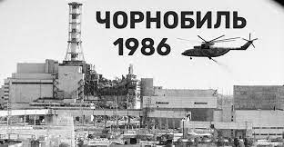
« Чорнобиль не має минулого»
Літературні хвилини в бібліотеці ХРЛІСП
Підготувала вчитель
Наталя ПОЛЮХОВИЧ

Slide 2
26 квітня – День пам’яті про аварію на Чорнобильській АЕС
. Вже тридцять п ‘ять роки не дають спати людській совісті дзвони Чорнобиля. Все в них сплелося в єдине ціле: гіркий біль втрат і щира вдячність героям-рятівникам, які першими стали на захист Життя; надія, що подібне ніколи не повториться знову і звичайно, віра – в перемогу людського розуму, здорового глузду і доброї волі.
Життя перемагає радіаційну смерть.
Ми розуміємо – це не повинно повторитися.
Сьогодні людство навряд чи обійдеться без атомних станцій, але зробити їх надійними – у наших силах, не проводити сумнівних та небезпечних експериментів – наш здоровий глузд, вміти діяти в умовах техногенних аварій – наш обов’язок.
Кажуть, час лікує. Через 24 тисячі років людство зможе забути повністю про ту “мирну” атомну катастрофу, тому що це – час повного розпаду стронцію і цезію.

Slide 3
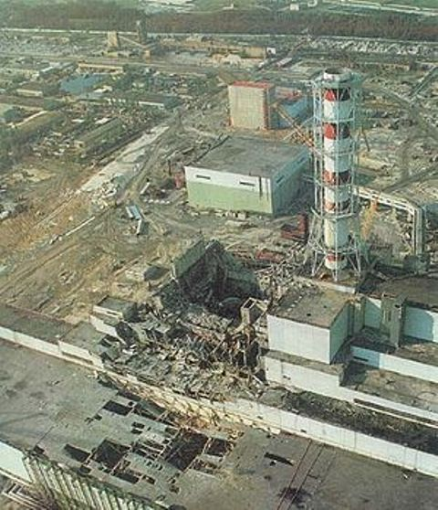
Вся біль Чорнобиля в поезії
Чорнобильська катастрофа лишила слід не лише в життях, а й в серцях українців. Найбільша техногенна катастрофа, що відбулась на території України, знайшла своє місце і в літературі.

Slide 4
Вірші присвячені трагедії на ЧАЕС
Весни обірване суцвіття,
Ядуче полум’я
І смерть…
Останній тиждень
Того квітня
І найстрашніший в світі герць

Slide 5
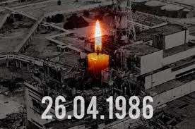
Чорнобильські хати
Застиг туман над тихою водою
Усе заснуло летаргічним сном.
Позаростали села лободою,
Шляхи-дороги вкрились полином.
Немає навіть в кого запитати,
Яка тут прокотилася чума.
Неначе вдови, посивіли хати
В чеканні дива — а людей нема.
Від безнадії виплакали очі,
Незримо й мертво дивляться у світ.
В німий ланцюг сплелися дні і ночі
На сотні літ, на сотні довгих літ.
А може не воскреснути ніколи
Й до скону днів нести оцей тягар,
До скону літ подичавілі бджоли
Збиратимуть урановий нектар…
Немає навіть в кого запитати
У безпросвітній ядерній імлі —
Чорнобильські дідівські мертві хати
Апофеоз життя на цій землі?!

Slide 6
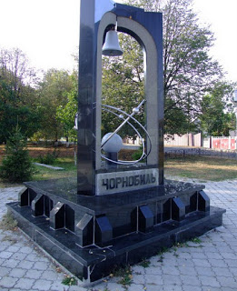
Валерій ЛІСОВСЬКИЙ, поет-пісняр, педагог-філолог, почесний громадянин Малинського району.
Ми
Мирним атомом зрадницьки спалені,
Не з якихось далеких світів —
Ми з Базару, Народичів, Малина,
Ми з Головок Липлян, Скуратів.
Хижо світяться стронції й цезії,
Точать кігті — лишень підійди!
Проза буднів — з уламків поезії,
Проза буднів — то згустки біди.
Сльози горя і відчаю в матері,
Безнадія, мольба й каяття.
Не спіткнутися , віри не втратити,
Не піти б молодими з життя.
Ми — заручники, вільні невільники.
І про це знає весь білий світ.
Виростають могили й могильники —
Це надовго, на тисячі літ.
Наодинці з нещастями й болями —
Доля наша крута й нелегка.
Це із Зони жорсткого контролю ми —
Є на картах країна така…
Кількість переглядів: 0
Попередній записНаступний запис
Міжнародна науково-практична конференція 2021 року
Публічна інформація
Прийом у 2021 році
Силабуси
Доступ до НМК
Конкурси та олімпіади 2021
КОРИСНІ ПОСИЛАННЯ
Міністерство освіти і науки України
Державне агентство лісових ресурсів України
Рада директорів ВНЗ І-ІІ рівнів акредитації Житомирської області
Український центр оцінювання якості освіти
Інформаційна система "Конкурс"
Освітній портал "Педагогічна преса"
Вступ ЄДЕБО
Управління освіти і науки в Житомирській області
Офіційне інтернет-представництво Президента України
Офіційний портал Верховної Ради України
КОРИСНЕ
Банківські реквізити
Газета "ПроЛісок"
Студ.самоврядування
Постанова
ПОШУК ПО САЙТУ
Пошук...
ВІДОБРАЖЕННЯ САЙТУ
uk Ukrainian
FACEBOOK
ХМАРА

Slide 7
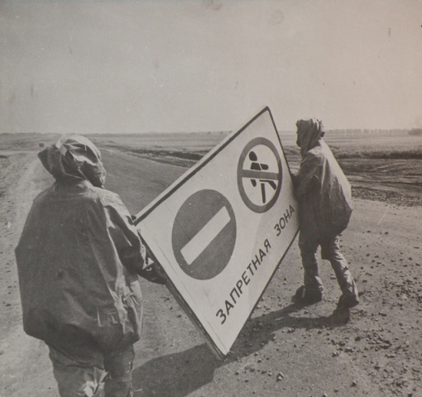
Вірш „Зона”
Зоря полинова горить І осяває в дооколі Порожні села, ниви голі, Бур’ян, що з вітром гомонить. Печаль і пустка – на віки. Мов сльози, роси серебріють І страшно, хижо, дико виють В безлюдній Прип’яті вовки.

Slide 8
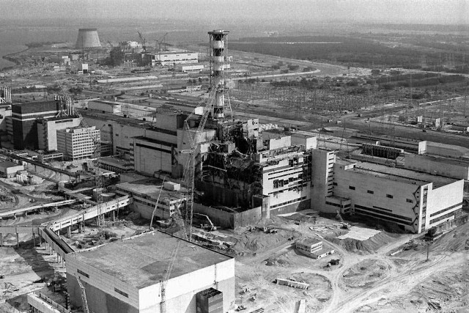
Дно річки вистеляють блискавки,
Метаються в повітрі ластівки,
Громи стрясають луни-перелуни,
І дощ між небом і землею струни
Сріблясто напинає на вітрах,
І чорні хмари навівають страх.
Куди не глянеш– все мов нереальне:
Стоїть край шляху дерево печальне,
Гудуть дроти високовольтних ліній,
Чорніє човен між розквітлих лілій,
Лежить село, неначе на картині,
Біліючи хатами по долині.
А в тім селі ні голосу, ні звуку,
І вікна випромінюють розлуку.
І двері навхрест дошками забиті,
І журавлі криничні сумовиті,
І тихий сад біля старої школи,
І дітям в ній не вчитися ніколи.
Навколо пустка і печаль біблійна,
Навколо смерть, незрима і повільна.
Чортополохом обрій заростає,
Зело і квіти стронцій роз’їдає,
І час пересипається пісками
На полі, що шуміло колосками.

Slide 9
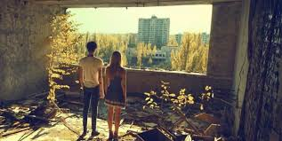
Покинута хата
На пустищі дикім росте бузина,
Сіріє край поля хатина сумна.
Облуплені стіни, полин, спориші,–
Не видно й не чути навкруг ні душі.
І тільки при місяці, піздно вночі,
Коли над хатиною стогнуть сичі.
І вікна примарливим блиском горять,–
З сіней у світлицю крадеться, мов тать.
Якась неземна, потойбічна мара,
І груша в дворі завмирає стара.
І чути, як в миснику дзвонять миски,
І хрестяться лячно побожні жінки.
І світять очима коти з темноти,
І хочеться швидше те місце пройти.
Де буйно і дико росте бузина,
Де пусткою хата сіріє сумна.

Slide 10
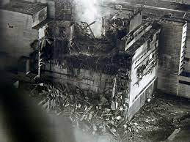
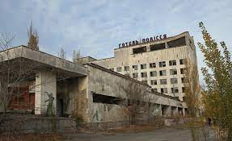
Малиновий дзвін, Анна Багряна
уривок
Ви чули, як плаче спустошена Прип’ять,
За скоєний гріх розіп’ята живцем,
Прип’ята до неба, щоб вічності випить,
Щоб вмити від бруду змарніле лице?
Регочуть іони малиновим дзвоном,
Вбиваючи блиск нерозкритих очей,
Ридає вночі божевільна мадонна,
Приймаючи з лона холодних дітей
В бездонність ночей.
І тихо ступає життя у полин,
І лине Чорнобильський дзвін.

Slide 11
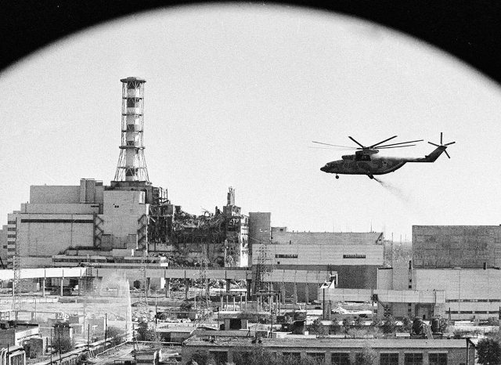
Весна 1986, Ганна Чубач
Можливо, я колись прощу,
Але забути це не вдасться;
Біда забрала в мене щастя
Радіти теплому дощу.
Можливо, я колись втомлюсь,
Але забути – не забуду:
Бездомний пес по місту блудить,
І я , як всі, його боюсь.
І двір наш зовсім опустів.
Дітей із Києва вивозять.
У матерів – болючі сльози,
І їм не треба втішних слів.
Можливо, я колись навчусь
Міняти гнів на тиху милість.
А нині прошу: ваша гнилість,
Зійдіть з дороги, бо зірвусь!
Не можу більше біль таїть,
Не тішусь ранньою весною.
Мій світ, як хмара над Десною:
Як зупинилась, так стоїть.
Посеред мирних, добрих днів
Така печаль! Така пекучість!
Не «жить», не «буть», а «брати участь» –
Хтось зручно вигадать зумів.
І замість правди напівправда,
Вриває ниточку добра.
І воду п’ємо із Дніпра,
Яку ніхто вже пить не радить.
І бджоли з вуликів летять
На цвіт чорнобильського саду.

Slide 12
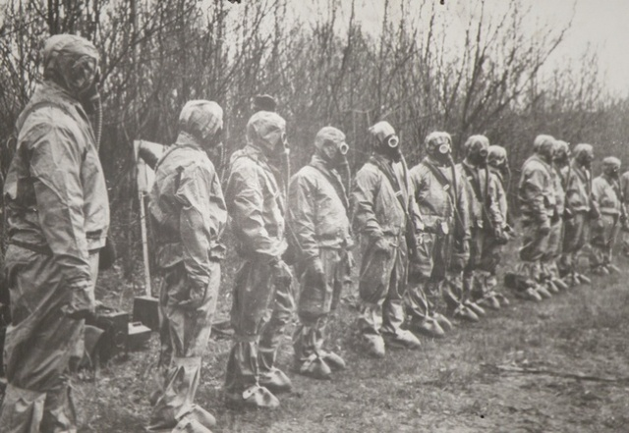
Страшний калейдоскоп, Ліна Костенко
Страшний калейдоскоп:
в цю мить десь хтось загинув.
В цю мить. В цю саму мить. У кожну із хвилин.
Розбився корабель.
Горять Галапагоси.
І сходить над Дніпром гірка зоря-полин.
Десь вибух.
Десь вулкан.
Руйновище.
Заглада.
Хтось цілиться.
Хтось впав.
Хтось просить:
«Не стріляй!»
Не знає вже казок Шехерезада.
Над Рейном не співає Лореляй.
Летить комета.
Бавиться дитя.
Цвітуть обличчя, острахом не стерті.
Благословенна кожна мить життя
на цих всесвітніх косовицях смерті!

Slide 13
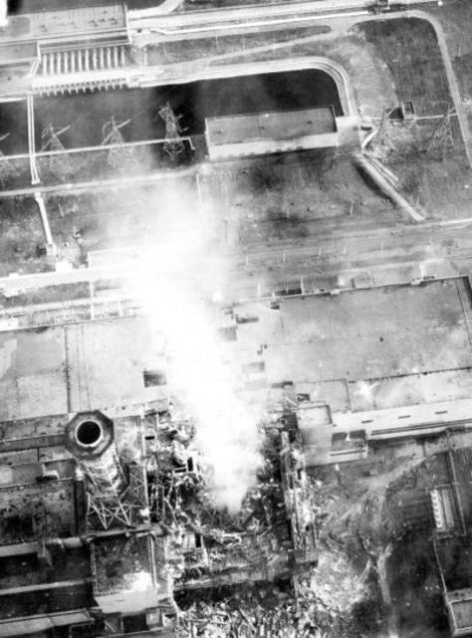
Листок, Дмитро Павличко
Не з Левіта нових полотен,
А з під чорнильних долин
Мені назустріч явір злотне
Іде, як грізний паладин.
Іде. Нема при ньому зброї,
Та я тремчу. Я знаю все.
Йде, мов солдат з передової,
Що руку в рукаві несе,
Не винен я, що все те сталось,
Що розкололась неба твердь,
Що в золотом покриту галузь
Ми атомну впустили смерть!
Він шепче: – Винен! – і поволі
Проходить в скорбності німій.
І спалює мене на полі
Улюблений листочок мій.
Свою одірвану лівицю,
Вже неживу, та ще в сукні…
Йде навпрошки через пшеницю,
Щось хоче мовити мені.
Він листя кидає шалене,
А кров із рукава – дзюрком.
Кричу я: – Не підходь до мене,
Бо вб’єш мене одним листком!

Slide 14
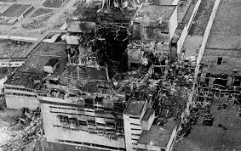
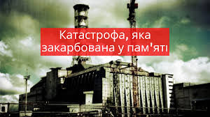
Жадання людства – зупинити
Безодні атомної смерть
Ми ж сівачі,
Ми – сонця діти-
Спроможні зупинити смерть.
Спинити вибухи, ракети–
Роззброїти віки і дні,
Щоб сонце мирної планети
У кожнім сходило вікні.
Щоб трави, колоски і віття
Вогнем не перетліли в прах.
Щоб грізне ядерне жахіття
Не спалахнуло по світах.
Щоб наша дума і дорога
Єднали глибину і вись,–
Вола чорнобильська пересторога:
– Людство, зупинись!

Slide 15
Пам'ятаймо!
Сьогодні існують офіційні дані:
Від наслідків аварії на ЧАЕС померло 200 тисяч людей. Це не рахуючи тих, хто помер від таких хвороб, як рак, цукровий діабет, серцеві хвороби, рівень захворюваності на які підвищився у 100 разів.
У державі народилося 14 000 неповноцінних дітей, близько 70% від народження мають ті чи інші відхилення у здоров'ї. Збільшується кількість психічних і онкологічних захворювань серед молодого покоління.
Радіоактивного забруднення зазнали величезні території. Проведені обстеження показали, що лише в Україні забруднення плутонієм-239 (зі щільністю від 0,1 кюрі й вище на 1 км2.) становило 700 км2, стронцієм-90 (3 і більше кюрі на 1 км2) і цезієм-137 (5 і більше кюрі на 1 км2) понад 3420 км2.
Значного забруднення зазнали водні артерії, особливо річки, що протікають біля ЧАЕС та Київського водосховища, а також водозбірні площі басейнів Дніпра та Прип'яті. Сліди радіоактивності були виявлені в усіх водосховищах Дніпровського каскаду, водою яких користуються понад 30 млн. жителів України.
Всього в Україні забруднено територію площею понад 50 тисяч км2 у 74 районах 12 областей: Київська, Житомирська, Чернігівська, Рівненська, Вінницька, Черкаська, Хмельницька, Івано-Франківська, Волинська, Чернівецька, Сумська, Тернопільська. На цій території розташовані 2294 населені пункти. В цілому потерпілих від Чорнобильської катастрофи налічується в Україні понад 3,5 млн. осіб, з них 1,3 млн. дітей.

Slide 16
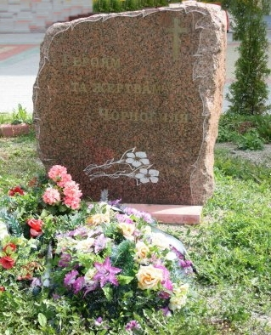
Проте, скільки б не пройшло часу, все одно чорнобильський біль чорною гіркотою осідає в душах українців, ця трагедія навіки оселилась у людських серцях. Чорнобильська аварія стала для нас уроком, за який заплачено дорогою ціною. Чорнобильська трагедія жорстоко нагадує нам про те, що люди ще не зовсім освоїли могутню енергію атома.
Врятований світ – найкращий пам'ятник тим, хто загинув у чорнобильському пеклі. Пам'ятаймо про них і робімо усе, щоб ніколи у людській історії не повторився Чорнобиль.

